Slide 1
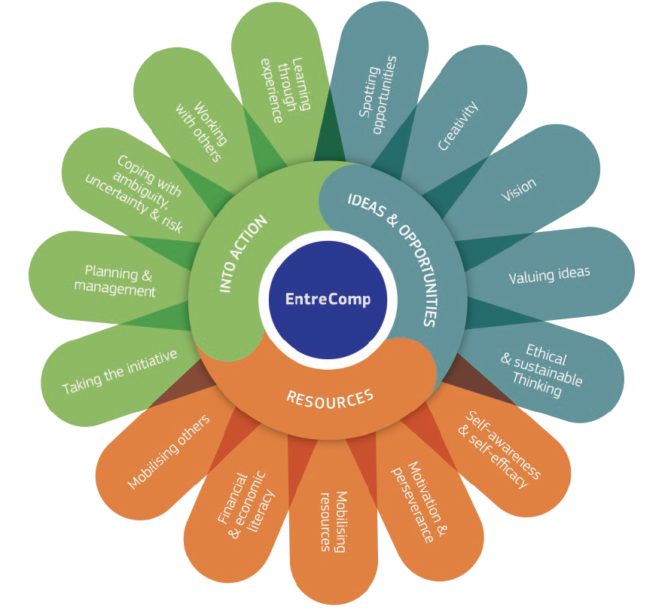
2.1 Consapevolezza di sé e autoefficacia
2.1.A Rifletti sulle tue aspirazioni e desideri
Questo progetto è stato finanziato con il supporto della Commissione Europea. Questo documento e il suo contenuto riflettono solo le opinioni degli autori e la Commissione non può essere ritenuta responsabile per qualunque uso possa essere fatto delle informazioni in esso contenute
Descrizione legale - Licenza Creative Commons: I materiali pubblicati sul sito web del progetto EntreComp sono classificati come Risorse Educative Aperte (OER) e possono essere liberamente (senza l'autorizzazione dei loro creatori): scaricati, utilizzati, riutilizzati, copiati, adattati e condivisi dagli utenti, con informazioni sulla fonte di origine.

Slide 2
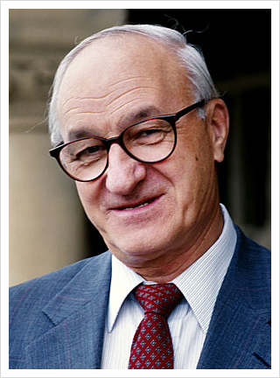
Autoefficacia:cercando una definizione
Originariamente proposto dallo psicologo canadese Albert Bandura, il concetto di Autoefficacia si riferisce a:
"La consapevolezza circa le proprie capacità di organizzare ed eseguire le sequenze di azioni necessarie per produrre determinati risultati".
Fonte: Bandura, Albert (1982). "Self-efficacy mechanism in human agency". American Psychologist. 37 (2): 122–147
Questo progetto è stato finanziato con il supporto della Commissione Europea. Questo documento e il suo contenuto riflettono solo le opinioni degli autori e la Commissione non può essere ritenuta responsabile per qualunque uso possa essere fatto delle informazioni in esso contenute
Descrizione legale - Licenza Creative Commons: I materiali pubblicati sul sito web del progetto EntreComp sono classificati come Risorse Educative Aperte (OER) e possono essere liberamente (senza l'autorizzazione dei loro creatori): scaricati, utilizzati, riutilizzati, copiati, adattati e condivisi dagli utenti, con informazioni sulla fonte di origine.

Slide 3
Più in generale …
L'autoefficacia influenza il comportamento umano in ogni aspetto della vita sociale (lavoro, relazioni sentimentali, ecc.).
Poiché Rappresenta l’insieme generale di convinzioni possedute da ognuno come mezzo per stimolare cambiamenti nella propria vita, la percezione che ognuno ha della propria autoefficacia sarà molto probabilmente la variabile più importante nel determinare le sue scelte e le sfide che è pronto ad affrontare .
Questo progetto è stato finanziato con il supporto della Commissione Europea. Questo documento e il suo contenuto riflettono solo le opinioni degli autori e la Commissione non può essere ritenuta responsabile per qualunque uso possa essere fatto delle informazioni in esso contenute
Descrizione legale - Licenza Creative Commons: I materiali pubblicati sul sito web del progetto EntreComp sono classificati come Risorse Educative Aperte (OER) e possono essere liberamente (senza l'autorizzazione dei loro creatori): scaricati, utilizzati, riutilizzati, copiati, adattati e condivisi dagli utenti, con informazioni sulla fonte di origine.

Slide 4
Implicazioni per gli Imprenditori
L'autoefficacia è fondamentale per gli imprenditori affermati (e soprattutto per quelli aspiranti) perché accresce la loro capacità di essere efficaci e di avere un impatto all'interno dei loro ambienti operativi / aziendali.
Un alto livello di autoefficacia avrà un effetto di spinta sulle prestazioni dell'imprenditore che agirà con maggiore fiducia, efficacia e motivazione.
Questo progetto è stato finanziato con il supporto della Commissione Europea. Questo documento e il suo contenuto riflettono solo le opinioni degli autori e la Commissione non può essere ritenuta responsabile per qualunque uso possa essere fatto delle informazioni in esso contenute
Descrizione legale - Licenza Creative Commons: I materiali pubblicati sul sito web del progetto EntreComp sono classificati come Risorse Educative Aperte (OER) e possono essere liberamente (senza l'autorizzazione dei loro creatori): scaricati, utilizzati, riutilizzati, copiati, adattati e condivisi dagli utenti, con informazioni sulla fonte di origine.

Slide 5
Autoconsapevolezza:cercando una definizione
Le radici dell’autoconsapevolezza risalgono alla filosofia greca; il concetto è diventato in seguito (ed è tuttora) uno dei principali argomenti di interesse tra la comunità di psicologi e neuroscienziati.
Una delle principali teorie afferma che l'autoconsapevolezza è uno stato mentale che consente alle persone di confrontare e valutare i propri standard attuali con le proprie aspettative interne (e personali).
Fonte: “A theory of objective self-awareness”, 1972, S. Duval & R. Wick Lund
Questo progetto è stato finanziato con il supporto della Commissione Europea. Questo documento e il suo contenuto riflettono solo le opinioni degli autori e la Commissione non può essere ritenuta responsabile per qualunque uso possa essere fatto delle informazioni in esso contenute
Descrizione legale - Licenza Creative Commons: I materiali pubblicati sul sito web del progetto EntreComp sono classificati come Risorse Educative Aperte (OER) e possono essere liberamente (senza l'autorizzazione dei loro creatori): scaricati, utilizzati, riutilizzati, copiati, adattati e condivisi dagli utenti, con informazioni sulla fonte di origine.

Slide 6
Più in generale…
Essendo l’autoconsapevolezza un mezzo così potente per comprendere profondamente le proprie emozioni, i propri punti di forza e debolezza, la teoria di Bandura sull'autoefficacia è in realtà una (tra le tante) implicazioni dirette di questo concetto.
L’autoconsapevolezza innesca la progettazione e l '"ingegnerizzazione" di una risposta coerente a uno stato di bisogno, indipendentemente dal contesto da cui proviene (famiglia, azienda, ecc.).
Questo progetto è stato finanziato con il supporto della Commissione Europea. Questo documento e il suo contenuto riflettono solo le opinioni degli autori e la Commissione non può essere ritenuta responsabile per qualunque uso possa essere fatto delle informazioni in esso contenute
Descrizione legale - Licenza Creative Commons: I materiali pubblicati sul sito web del progetto EntreComp sono classificati come Risorse Educative Aperte (OER) e possono essere liberamente (senza l'autorizzazione dei loro creatori): scaricati, utilizzati, riutilizzati, copiati, adattati e condivisi dagli utenti, con informazioni sulla fonte di origine.

Slide 7
Implicazioni per gli imprenditori
Gli imprenditori consapevoli di loro stessi si comportano con affidabilità, hanno capacità di leadership e intelligenza emotiva.
Consentono, a loro e agli altri, di vivere in un ambiente di lavoro più etico, sostenibile e innovativo; facendo leva su una profonda comprensione dei propri doveri morali, delle capacità e delle identità intime di ciascuno.
Questo progetto è stato finanziato con il supporto della Commissione Europea. Questo documento e il suo contenuto riflettono solo le opinioni degli autori e la Commissione non può essere ritenuta responsabile per qualunque uso possa essere fatto delle informazioni in esso contenute
Descrizione legale - Licenza Creative Commons: I materiali pubblicati sul sito web del progetto EntreComp sono classificati come Risorse Educative Aperte (OER) e possono essere liberamente (senza l'autorizzazione dei loro creatori): scaricati, utilizzati, riutilizzati, copiati, adattati e condivisi dagli utenti, con informazioni sulla fonte di origine.

Slide 8
La combinazione delle due …
…permette agli imprenditori di comprendere e acquisire consapevolezza del proprio ruolo di guide in capo e di agire di conseguenza con efficacia ed etica. L'autoefficacia e l'autoconsapevolezza sono due delle forze trainanti principali per identificare chiaramente i tuoi bisogni e le tue aspirazioni, pianificare percorsi strutturati per raggiungerli e dare respiro alle tue motivazioni durante tutto il processo.
Questo progetto è stato finanziato con il supporto della Commissione Europea. Questo documento e il suo contenuto riflettono solo le opinioni degli autori e la Commissione non può essere ritenuta responsabile per qualunque uso possa essere fatto delle informazioni in esso contenute
Descrizione legale - Licenza Creative Commons: I materiali pubblicati sul sito web del progetto EntreComp sono classificati come Risorse Educative Aperte (OER) e possono essere liberamente (senza l'autorizzazione dei loro creatori): scaricati, utilizzati, riutilizzati, copiati, adattati e condivisi dagli utenti, con informazioni sulla fonte di origine.

Slide 9
2.1 Autoconsapevolezza e autoefficacia
2.1.B Identificare i tuoi punti di forza e le tue debolezze
Questo progetto è stato finanziato con il supporto della Commissione Europea. Questo documento e il suo contenuto riflettono solo le opinioni degli autori e la Commissione non può essere ritenuta responsabile per qualunque uso possa essere fatto delle informazioni in esso contenute
Descrizione legale - Licenza Creative Commons: I materiali pubblicati sul sito web del progetto EntreComp sono classificati come Risorse Educative Aperte (OER) e possono essere liberamente (senza l'autorizzazione dei loro creatori): scaricati, utilizzati, riutilizzati, copiati, adattati e condivisi dagli utenti, con informazioni sulla fonte di origine.

Slide 10
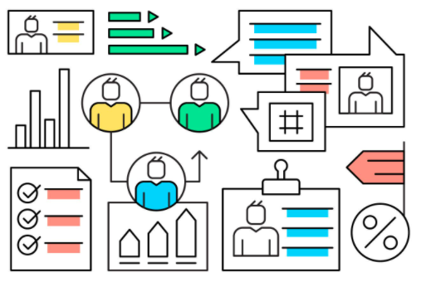
L’analisi dei punti di forza/debolezza
Nella carriera e nello sviluppo professionale, tale analisi è ampiamente sfruttata dagli specialisti delle risorse umane per avere un'idea delle aree personali in cui qualcuno potrebbe migliorare / liberare il suo pieno potenziale.
L'analisi S / W non deve essere confusa con i test di personalità: possono completarsi a vicenda pur rimanendo due strumenti diversi di due ambiti diversi.
Questo progetto è stato finanziato con il supporto della Commissione Europea. Questo documento e il suo contenuto riflettono solo le opinioni degli autori e la Commissione non può essere ritenuta responsabile per qualunque uso possa essere fatto delle informazioni in esso contenute
Descrizione legale - Licenza Creative Commons: I materiali pubblicati sul sito web del progetto EntreComp sono classificati come Risorse Educative Aperte (OER) e possono essere liberamente (senza l'autorizzazione dei loro creatori): scaricati, utilizzati, riutilizzati, copiati, adattati e condivisi dagli utenti, con informazioni sulla fonte di origine.

Slide 11
Una SWOT analysis personale
Non esiste un "manuale" per le autovalutazioni. Ma uno degli strumenti più ricorrenti è la cosiddetta analisi personale SWOT (punti di forza; debolezza; opportunità; minacce).
Sebbene questo strumento sia molto sfruttato per valutare la competitività di un'impresa, alcuni suggeriscono il suo possibile “riciclo” anche in una dimensione individuale e personale.
Questo progetto è stato finanziato con il supporto della Commissione Europea. Questo documento e il suo contenuto riflettono solo le opinioni degli autori e la Commissione non può essere ritenuta responsabile per qualunque uso possa essere fatto delle informazioni in esso contenute
Descrizione legale - Licenza Creative Commons: I materiali pubblicati sul sito web del progetto EntreComp sono classificati come Risorse Educative Aperte (OER) e possono essere liberamente (senza l'autorizzazione dei loro creatori): scaricati, utilizzati, riutilizzati, copiati, adattati e condivisi dagli utenti, con informazioni sulla fonte di origine.

Slide 12
Scomponendo le quattro variabili
Strengths: ciò che puoi fare al meglio ...
Weaknesses: quello in cui sei carente
Opportunities: cosa ti guida e cosa ti stimola di più mentalmente ...
Threats: cosa ti spaventa e ti inibisce di fornte all’agire
Questo progetto è stato finanziato con il supporto della Commissione Europea. Questo documento e il suo contenuto riflettono solo le opinioni degli autori e la Commissione non può essere ritenuta responsabile per qualunque uso possa essere fatto delle informazioni in esso contenute
Descrizione legale - Licenza Creative Commons: I materiali pubblicati sul sito web del progetto EntreComp sono classificati come Risorse Educative Aperte (OER) e possono essere liberamente (senza l'autorizzazione dei loro creatori): scaricati, utilizzati, riutilizzati, copiati, adattati e condivisi dagli utenti, con informazioni sulla fonte di origine.

Slide 13
Collegando i punti…
Dalla considerazione simultanea delle quattro variabili, viene fuori una matrice completa che mette in luce i tratti essenziali dei tuoi atteggiamenti, comportamenti e valori.
In tal modo, sarà molto più facile per te capire come capitalizzare i tuoi punti di forza in modo da contenere le tue paure e creare le condizioni più favorevoli per la tua efficienza ed efficacia.
Questo progetto è stato finanziato con il supporto della Commissione Europea. Questo documento e il suo contenuto riflettono solo le opinioni degli autori e la Commissione non può essere ritenuta responsabile per qualunque uso possa essere fatto delle informazioni in esso contenute
Descrizione legale - Licenza Creative Commons: I materiali pubblicati sul sito web del progetto EntreComp sono classificati come Risorse Educative Aperte (OER) e possono essere liberamente (senza l'autorizzazione dei loro creatori): scaricati, utilizzati, riutilizzati, copiati, adattati e condivisi dagli utenti, con informazioni sulla fonte di origine.

Slide 14
La SWOT analysis di gruppo
Come ulteriore passo avanti, lo stesso processo può essere applicato su una scala più ampia oltre che sull’individuo.
Questo identificherà le dinamiche che influenzano / impattano / rafforzano il team nel suo insieme
Questo progetto è stato finanziato con il supporto della Commissione Europea. Questo documento e il suo contenuto riflettono solo le opinioni degli autori e la Commissione non può essere ritenuta responsabile per qualunque uso possa essere fatto delle informazioni in esso contenute
Descrizione legale - Licenza Creative Commons: I materiali pubblicati sul sito web del progetto EntreComp sono classificati come Risorse Educative Aperte (OER) e possono essere liberamente (senza l'autorizzazione dei loro creatori): scaricati, utilizzati, riutilizzati, copiati, adattati e condivisi dagli utenti, con informazioni sulla fonte di origine.

Slide 15
Per concludere: Checklist per un’auto verifica
Sulla base del contenuto precedente, sentiti libero di esercitarti e fare pratica con il modello SWOT. Cerca di delineare i punti di forza e di debolezza della tua persona e identificare quei fattori che attivano o inibiscono le tue potenzialità ...
Strengths | Weaknesses
… | …
Opportunities | Threats
… | …
Questo progetto è stato finanziato con il supporto della Commissione Europea. Questo documento e il suo contenuto riflettono solo le opinioni degli autori e la Commissione non può essere ritenuta responsabile per qualunque uso possa essere fatto delle informazioni in esso contenute
Descrizione legale - Licenza Creative Commons: I materiali pubblicati sul sito web del progetto EntreComp sono classificati come Risorse Educative Aperte (OER) e possono essere liberamente (senza l'autorizzazione dei loro creatori): scaricati, utilizzati, riutilizzati, copiati, adattati e condivisi dagli utenti, con informazioni sulla fonte di origine.

Slide 16
2.1 Autoconsapevolezza e autoefficacia
2.1.C Influenzare il corso degli eventi
Questo progetto è stato finanziato con il supporto della Commissione Europea. Questo documento e il suo contenuto riflettono solo le opinioni degli autori e la Commissione non può essere ritenuta responsabile per qualunque uso possa essere fatto delle informazioni in esso contenute
Descrizione legale - Licenza Creative Commons: I materiali pubblicati sul sito web del progetto EntreComp sono classificati come Risorse Educative Aperte (OER) e possono essere liberamente (senza l'autorizzazione dei loro creatori): scaricati, utilizzati, riutilizzati, copiati, adattati e condivisi dagli utenti, con informazioni sulla fonte di origine.

Slide 17
Charendo le cose ...
Quanto appena detto sull'autoconsapevolezza, l'autoefficacia e la SWOT, ha un riscontro concreto nel modo in cui saprai generare un impatto positivo su eventi e persone.
Tieni sempre d'occhio ciò che sta accadendo intorno a te, testa un piano B e preparati al peggio.
Questo progetto è stato finanziato con il supporto della Commissione Europea. Questo documento e il suo contenuto riflettono solo le opinioni degli autori e la Commissione non può essere ritenuta responsabile per qualunque uso possa essere fatto delle informazioni in esso contenute
Descrizione legale - Licenza Creative Commons: I materiali pubblicati sul sito web del progetto EntreComp sono classificati come Risorse Educative Aperte (OER) e possono essere liberamente (senza l'autorizzazione dei loro creatori): scaricati, utilizzati, riutilizzati, copiati, adattati e condivisi dagli utenti, con informazioni sulla fonte di origine.

Slide 18
Un breve riassunto
La ricerca e presa di coscienza dei tuoi punti di forza e debolezza porta alla luce le principali (dis) funzionalità del tuo agire;
Questa consapevolezza ti permetterà di migliorare moltissime delle tue abilità sociali ...
... questo a sua volta ti aiuterà a essere molto più efficiente ed efficace come imprenditore e leader.
Questo progetto è stato finanziato con il supporto della Commissione Europea. Questo documento e il suo contenuto riflettono solo le opinioni degli autori e la Commissione non può essere ritenuta responsabile per qualunque uso possa essere fatto delle informazioni in esso contenute
Descrizione legale - Licenza Creative Commons: I materiali pubblicati sul sito web del progetto EntreComp sono classificati come Risorse Educative Aperte (OER) e possono essere liberamente (senza l'autorizzazione dei loro creatori): scaricati, utilizzati, riutilizzati, copiati, adattati e condivisi dagli utenti, con informazioni sulla fonte di origine.

Slide 19
Fai attenzione…
Non abbassare la guardia: se le cose vanno come previsto, non significa che sarà sempre così.
Le battute d'arresto sono dietro l'angolo e potresti non essere in grado di vederle arrivare; valuta l'incertezza che deriva da ogni contesto operativo e non dare mai nulla per scontato.
Fai attenzione ai segnali di avviso e preparati a utilizzare le tue contromisure.
Questo progetto è stato finanziato con il supporto della Commissione Europea. Questo documento e il suo contenuto riflettono solo le opinioni degli autori e la Commissione non può essere ritenuta responsabile per qualunque uso possa essere fatto delle informazioni in esso contenute
Descrizione legale - Licenza Creative Commons: I materiali pubblicati sul sito web del progetto EntreComp sono classificati come Risorse Educative Aperte (OER) e possono essere liberamente (senza l'autorizzazione dei loro creatori): scaricati, utilizzati, riutilizzati, copiati, adattati e condivisi dagli utenti, con informazioni sulla fonte di origine.

Slide 20
Fai attenzione ...
Non aver timore di non essere all’altezza:
Fai le tue ricerche
Studia
Presta attenzione
Ascolta e impara da chi cel’ha fatta
Ascolta i consigli preziosi
Riconosci le i tuoi errori e le tue responsabilità
Resta umile
Questo progetto è stato finanziato con il supporto della Commissione Europea. Questo documento e il suo contenuto riflettono solo le opinioni degli autori e la Commissione non può essere ritenuta responsabile per qualunque uso possa essere fatto delle informazioni in esso contenute
Descrizione legale - Licenza Creative Commons: I materiali pubblicati sul sito web del progetto EntreComp sono classificati come Risorse Educative Aperte (OER) e possono essere liberamente (senza l'autorizzazione dei loro creatori): scaricati, utilizzati, riutilizzati, copiati, adattati e condivisi dagli utenti, con informazioni sulla fonte di origine.

Slide 21
…e se nulla va come deve?
È una possibilità concreta che, nonostante tutti i tuoi sforzi, tu non riesca ancora ad avere un impatto. In questi casi, torna al tavolo da disegno e prova a rispondere a qualche domanda:
Ho sopravvalutato i miei punti di forza? Se è così, cosa mi sono perso?
Ho sottovalutato le mie debolezze? Se è così, cosa mi sono perso?
Sono abbastanza consapevole dei contesti che mi circondano?
Sono abbastanza auto-efficiente in quello che faccio?
C'è un modo in cui posso spingermi in avanti?
Questo progetto è stato finanziato con il supporto della Commissione Europea. Questo documento e il suo contenuto riflettono solo le opinioni degli autori e la Commissione non può essere ritenuta responsabile per qualunque uso possa essere fatto delle informazioni in esso contenute
Descrizione legale - Licenza Creative Commons: I materiali pubblicati sul sito web del progetto EntreComp sono classificati come Risorse Educative Aperte (OER) e possono essere liberamente (senza l'autorizzazione dei loro creatori): scaricati, utilizzati, riutilizzati, copiati, adattati e condivisi dagli utenti, con informazioni sulla fonte di origine.

